Slide 1
Taregirk SITE D’Archives Historiques
Acar Stéphane
24/03/2025
Présentation projet de conception WEB

Slide 2
Présentation personnelle
Presentation parcours
Formation actuelle
Motivations pour projet

Slide 3
Sujet du projet :
Taregirk :
Solution proposée par le site :
Fonctions principales

Slide 4
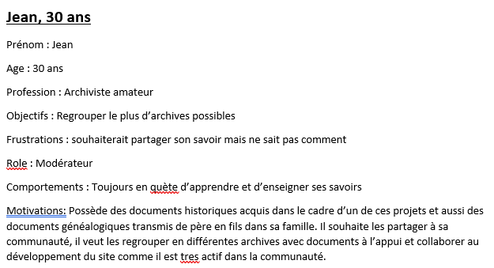
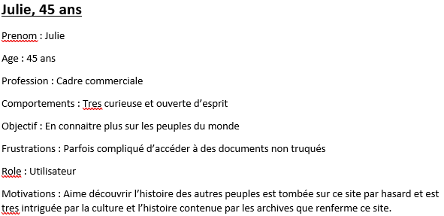
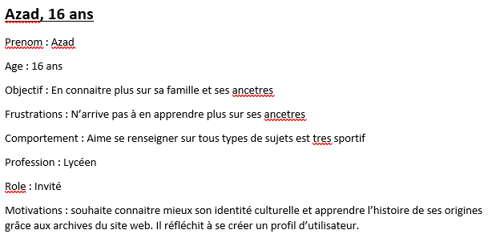
Personas

Slide 5
Expression du besoin
❓ Comment faciliter la conservation et le partage des archives historiques arméniennes tout en garantissant leur authenticité et leur accessibilité ?
Besoins Identifiés
✅ Centralisation des archives → Regrouper des documents historiques en un seul endroit
✅ Accessibilité → Permettre à toute personne de consulter facilement les archives
✅ Sécurisation des contenus → Vérifier et valider les archives avant publication
✅ Classification efficace → Organiser les archives par catégories, dates, thématiques, etc.
Public Cible
👤 Passionnés d’histoire : Cherchent des documents historiques rares et inédits 👤 Chercheurs et historiens : Ont besoin de sources fiables et authentifiées 👤 Descendants de familles arméniennes : Souhaitent en apprendre plus sur leurs origines 👤 Grand public curieux : Désireux de découvrir une culture et une histoire riches

Slide 6
Objectifs du projet
📌OBJECTIF PRINCIPAL : Créer une plateforme d’archives historiques arméniennes, accessible à tous, tout en garantissant la fiabilité et l’organisation des documents.
OBJECTIFS SECONDAIRES : Faciliter l’accès aux archives : Permettre aux utilisateurs de consulter facilement des documents historiques.
Garantir l’authenticité : Mettre en place un processus de vérification rigoureux pour éviter les fausses informations.
Optimiser l’expérience utilisateur : Assurer une navigation fluide et intuitive grâce à un site bien structuré et performant.

Slide 7
Limites du projet
Limites Techniques : ⚙️ Capacité de stockage : Héberger un grand volume d’archives
⚙️ Fiabilité des sources : Complexité de la vérification des documents historiques.
Limites Humaines : 👥 Modération des contributions : Validation manuelle des archives, ce qui peut ralentir le processus. 👥 Manque de contributeurs experts : Difficulté à attirer des historiens qualifiés pour enrichir la base.
Limites Financières : 💰 Coût d’hébergement : Besoin de serveurs adaptés pour stocker de grandes archives. 💰 Absence de financement initial : Nécessité de trouver des solutions pour assurer la pérennité du site.

Slide 8
Technologies utilisées
R EACT,JS / SYMFONY / MYSQL / TAILWIND / PLANTUML / FIGMA / HTML/CSS

Slide 9
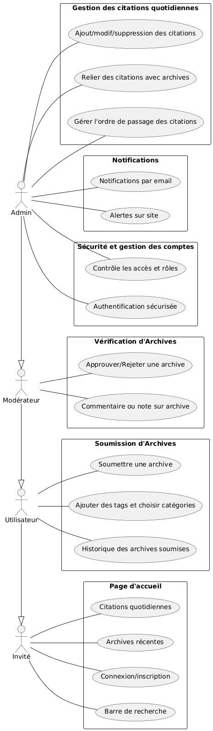
Diagramme use case

Slide 10
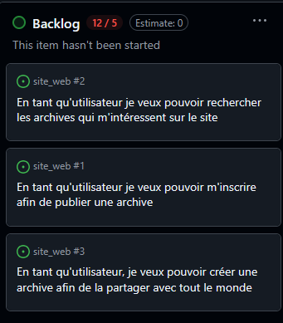
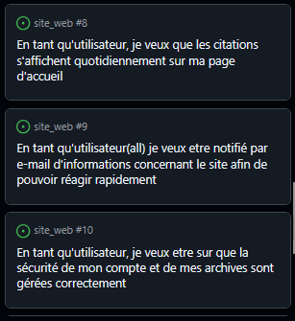
GitHub Project & User Stories
Le projet est géré via GitHub, où nous suivons les tâches et la collaboration grâce à plusieurs outils.
Les User Stories sont utilisées pour définir les besoins fonctionnels des utilisateurs et guider le développement des fonctionnalités.

Slide 11
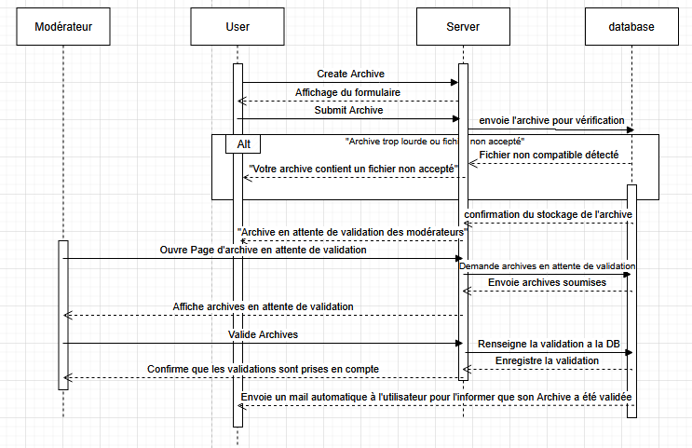
Diagramme de sequence

Slide 12
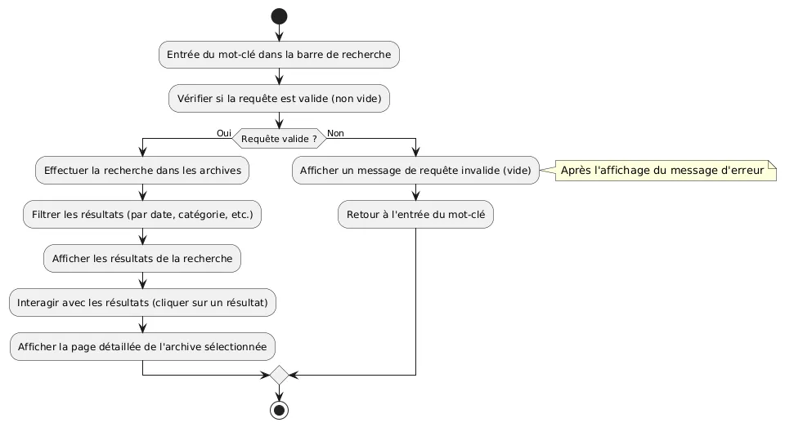
Diagramme d’activités

Slide 13
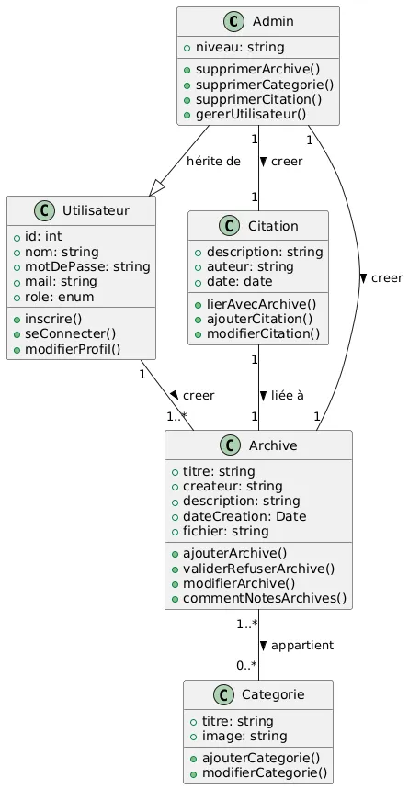
Diagramme de classes

Slide 14

Zoning

Slide 15
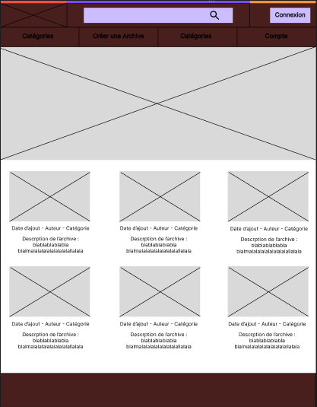
Wireframe

Slide 16
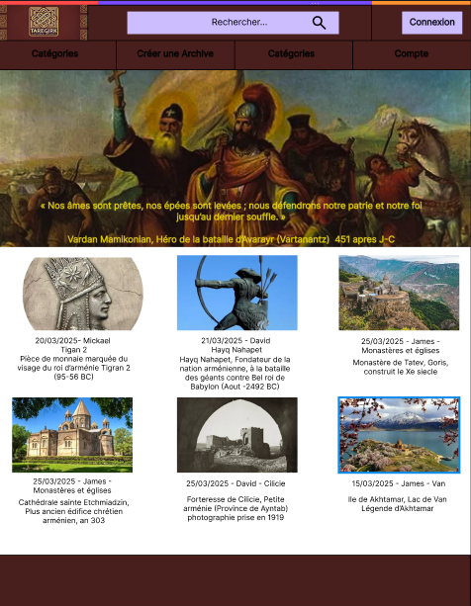
Maquette

